Slide 1
SADEX HALIS AH: Illaaliinta
Qaxootiga Halis Ku-ah ona ka Badbaaday Tacaddiyada-Kusalaysan Galmada iyo Jinsiga
JINSI IYO JINSIGA

Slide 2
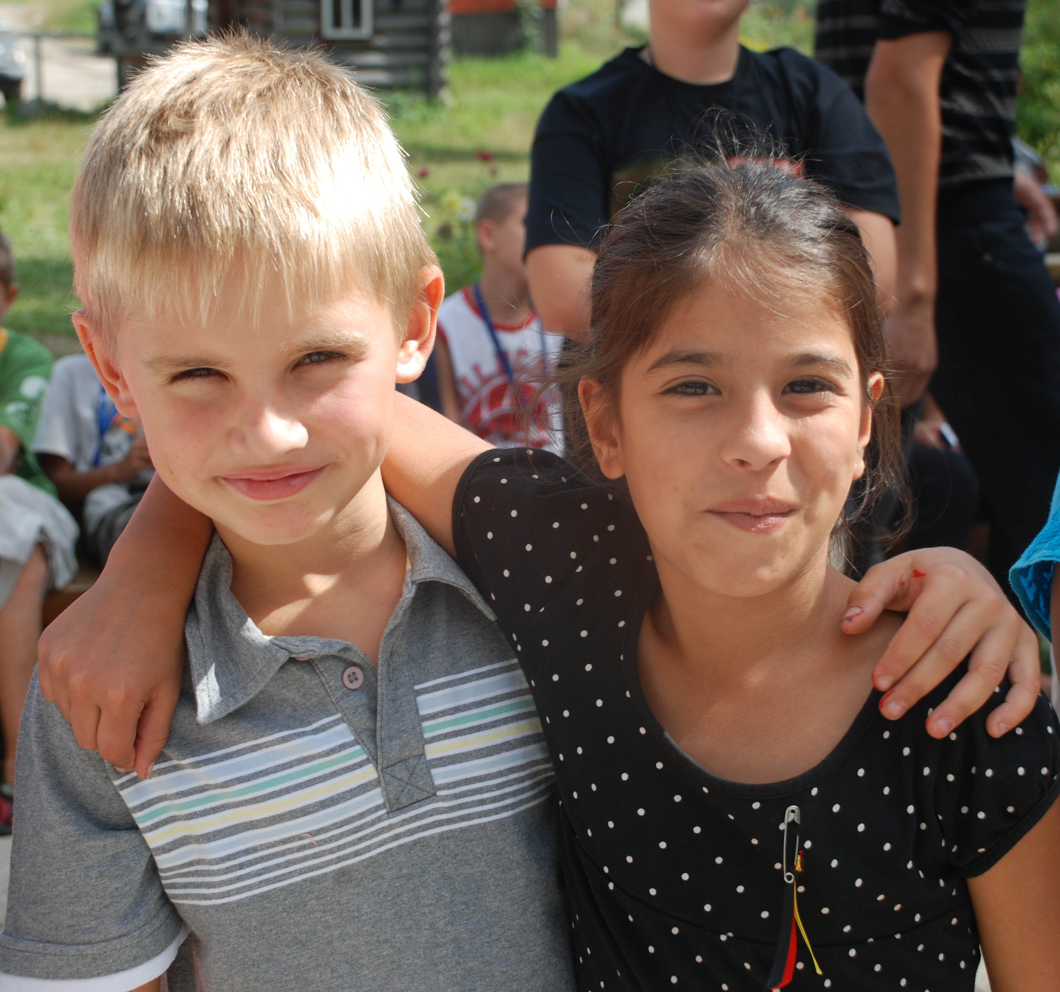
Ujedooyiinka
Dhammaadka casharka, ka qaybgalayaasha waxay fahmi doonaan
Farqiqa ka dhaxeya "jinsi" iyo "jinsiga"
Assaaska iyo saamaynta "doorarka jinsiga"
Sidi aay jinsiga keeni karta fursadaha, mudnaanta iyo awoodeena

Slide 3
Jinsi
Curinta Kooxda
Bal, maxaad ka garanaysa ereyga "jinsi"?

Slide 4
Qeexidda Jinsi
Jinsi waxaa loola jeeda astaamaha noolasha kala saaro dadka sida:
Lab
Dhiddig
Jinsi la'an
Calamadaha jinsi waxaa ka mid ah hiddo, qoraalka hormonal, iyo xubnaha galmada banaanka iyo gudaha

Slide 5
Jinsi La'an
Dadka jinsi la'anta ayaa ku dhasha muuqaalka jireed, hormonal ama hidde o aan bux u aheen dhumar ama rag, mise ah isku-dar
Jinsi la'an waa erey dallad, ma aha hal qeyb
Dadka jinsi la'anta waxaa loo tilmaama rag, dhumar ama jinsi la'an

Slide 6
Bal waa maxay Jinsiga?
Hawl Koox
Kooxda 1: "Ya Rag ah"?
Bal waa maxay calaamadaha ay raga ku leeyihiin bulshadaada?
Bal waa maxay doorka lagu qoray raga bulshadaada?
Kooxda 2: "Ya Dhumar ah"?
Bal waa maxay calaamadaha ay dhumarka ku leeyihiin bulshadaada?
Bal waa maxay doorka lagu qoray dhumarka bulshadaada?

Slide 7
Qeexidda Jinsiga
Jinsiga waxaa loola jeeda qofka:
Aragtida gudaha iyo waayo-aragnimo labnimo ama dhiddignimo iyo dhismaha bulshada ee dabeecaddaha qaar loo qoondee doorka lab iyo dhiddig

Slide 8
Doorarka Jinsiga: Assaaska
Doorarka jinsiga ee gabdhaha iyo wiilasha, raga iyo dumarka:
Ma ku salaysan khilaaf noolaha dabiiciga
Oy dhistay ona xoojiyeen qoyska, bulshada, dugsiga, diinta iyo dhaqanka
Go'amiyo fursadaha, mudnaanta, caqabadaha, iyo awoodeena
Ukala duwaan dhaqan, goobta iyo faslak qofka
Bedelmi karo muudda kadib

Slide 9
Doorarka Jinsiga: Saamaynta
Doorarka loo xilsaaray ragga iyo dumarka ayaa xukmin kara xadeynta dulmi ama waajibaadka
Xadidaada waxay la xiriiraan waxbarasho, shaqo, xoriyadda dhaqdhaqaaqa, daryeelka caruurta iyo gacan ku haynta daqaalaha qoyska
Sinnaanta jinsiga, takoorka iyo xadgudub awoodeed aya asalka u ah xadgudubka kusalaysan galmada iyo jinsiga

Slide 10
Kooban
Jinsi waxaa looga jeedada astaamaha noolasha kala saaro dadka raga, dhumarka iyo dadka jinsi la'anta
Jinsiga waa waxa aay bulshada noowadaajisa ku saabsan sida aan u wax u fanal, dareena, ama dhaqanka ku salaysan jinsi noolasheyna
Doorarka jinsiga loo xilsaaray ragga iyo dumarka waxay keeni kartaa takoorka ona laga yaabaa in aay gelin karan halis kusalaysan rabshado galmoodka iyo jinsiga
Notes:
-

